Slide 1
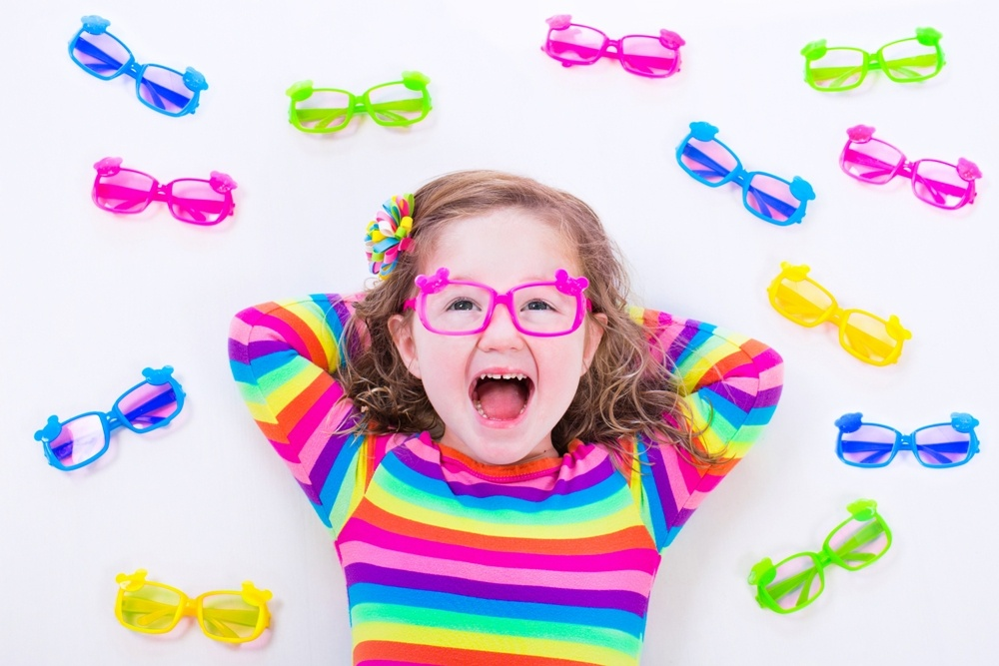
Зрительная гимнастика как здоровье-сберегающая технология, направленная на коррекцию и профилактику нарушений зрения детей дошкольного возраста
«Все, что влияет на целое, влияет на часть, все, что влияет на часть, влияет на целое, а посему всякая болезнь организма отражается на органе зрения и каждая болезнь глаз отражается на организме».
Поль Бер (фр., доктор медицины)

Slide 2
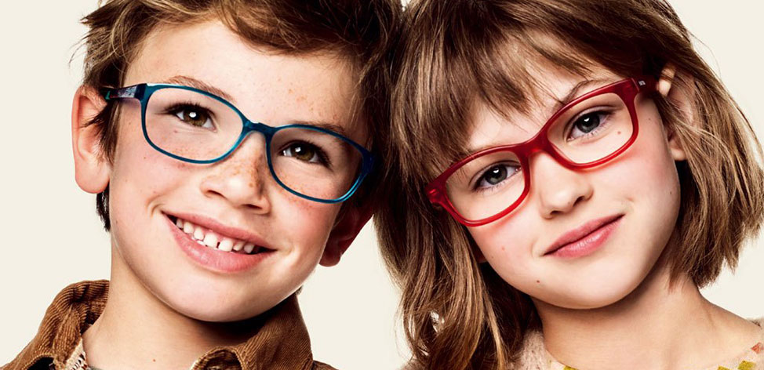
Согласно статистике, проблемы со зрением выявляются у одного ребенка из 20 детей дошкольного возраста и у одного из четырех школьников. В связи с тем, что многие неприятности со зрением как раз и начинаются в раннем возрасте, очень важно, чтобы ребенок получал должный уход за своими глазами. Нарушения зрения могут иметь серьезные последствия, равно как отрицательно влиять на способности к обучению, успеваемость в школе, и даже на особенности характера.

Slide 3
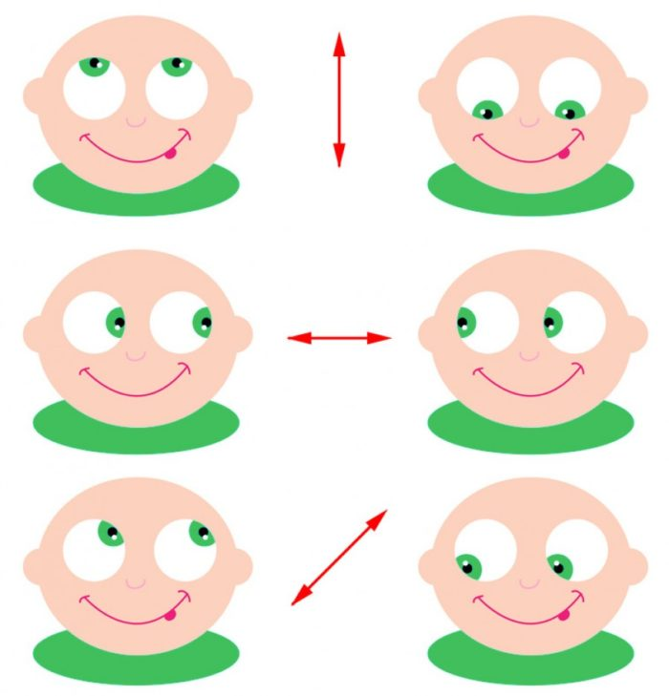
Компоненты лечебно-восстановительной и коррекционно-развивающей работы с детьми с нарушениями зрения:
1) офтальмологическое лечение
2) очковая коррекция
3) коррекционно-развивающие занятия по развитию зрительного восприятия
4) зрительная гимнастика

Slide 4
Зрительная гимнастика - это метод коррекции, развития и профилактики зрительных функций. Применение зрительной гимнастики помогает решать следующие задачи:
Снятие зрительного напряжения, повышение зрительной работоспособности
Укрепление глазодвигательных мышц. Различные системы тренинга зрения очень полезны, так как они тренируют мышцы, управляющие движениями глаз, глаза получают возможность свободно двигаться, глазные мышцы сохраняют эластичность и гибкость до преклонного возраста
Улучшение циркуляции крови и внутриглазной жидкости. Активизируют кровообращение в данной области и способствуют поступлению в ткани глаза достаточного количества кислорода и, следовательно, хорошо снимают умственное утомление
Систематическое, комплексное выполнение зрительных гимнастик улучшает многие важнейшие зрительные функции (расширяется поле зрения, улучшается аккомодация, глазомер, острота зрения, уменьшается угол косоглазия и многое другое), способствует предупреждению нарушений зрения и развития глазных заболеваний
Формирует у детей представление о необходимости заботиться о своем здоровье, о важности зрения.

Slide 5
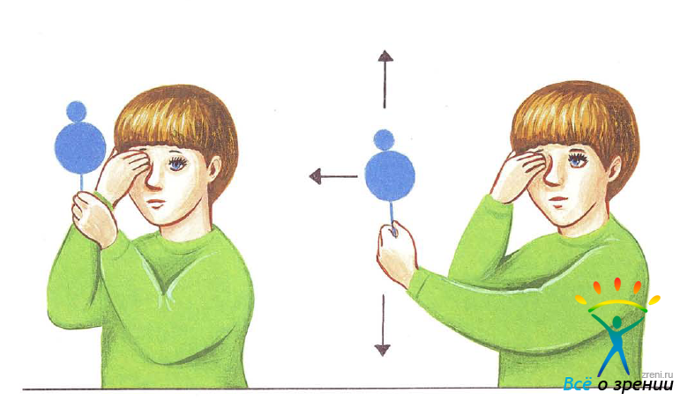
правила проведения упражнений
1. Упражнения лучше всего начинать с простых движений, постепенно увеличивая их сложность и скорость.
2. Во время выполнения упражнений (если это особо не оговорено) необходимо снимать очки.
3. Во время упражнений сидеть надо прямо, свободно, не напрягаясь, голову не опускать, шея должна составлять с позвоночником прямую линию, плечи расслаблены и опущены.
4. При выполнении упражнений следует помнить о том, что работающие мышцы интенсивно поглощают кислород. Восстановление утомленной мышцы до нормы возможно только при условии достаточного поступления кислорода к тканям мышцы, поэтому во время выполнения упражнений необходимо глубоко дышать.
5. Никогда не делать усилий увидеть объект, кроме как в упражнениях, где это особо оговорено.
6. Самое главное правило – регулярность воздействий!

Slide 6
О пользе моргания
При моргании выполняются следующие важные процессы, способствующие расслаблению и регенерации глаз:
- поверхность глазного яблока равномерно увлажняется и очищается при помощи слезной жидкости; благодаря слезам взгляд становится более ясным;
- глаза восстанавливают свои функции, перебивается непрерывное смотрение, сглаживаются попытки глаз разглядеть плохо видимый объект, таким образом, предотвращается перенапряжение глаз;
- моргание на короткое время прерывает информационный поток, направляющийся от глаз к зрительному центру в головном мозге. Возникает пауза, оказывающая на глаза благотворное расслабляющее воздействие.
В ненапряженном состоянии глаза с нормальным зрением моргают примерно каждые 3 секунды, то есть около 20 раз в минуту. Напряженные, усталые глаза, имеют тенденцию смотреть в одну точку. Глаза почти не двигаются и в итоге слишком редко моргают.
Моргание должно быть легким, плавным и свободным, как движение крыльев бабочки.
Если во время напряженной работы вы внезапно почувствовали утомление и неприятные ощущения в глазах, поморгайте несколько раз и глубоко подышите, ваше зрение станет зорче, а взгляд – яснее.

Slide 7
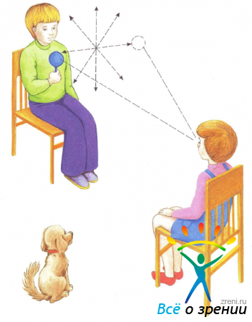
С детьми дошкольного возраста зрительную гимнастику необходимо проводить в течение 3-5 минут несколько раз в день. На занятиях, где ведущим является зрительный анализатор, гимнастика для глаз необходима так же, как и физпауза.
Показ предмета при зрительной гимнастике для детей осуществляется в медленном темпе, чтобы ребенок мог проследить движение предмета до конца.
Предмет показывают чуть выше уровня глаз сидящих детей.
Предмет должен быть ярким, четким, не очень крупным, не очень мелким.
Он не должен сливаться по цвету с одеждой взрослого и окружающей обстановкой.
Для проведения зрительной гимнастики
с детьми можно использовать следующие
игрушки и оборудование:
- натуральные игрушки, предметы
- картинки с четко прорисованными деталями на подставках (демонстрационные и раздаточные),
- механические игрушки,
- вертушки,
- фонарики,
- лазерные указки
- таблицы.

Slide 8
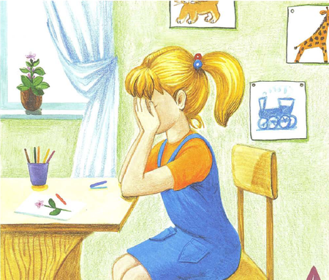
Особенности проведения упражнений с детьми разных возрастных групп
С детьми младшего дошкольного возраста педагог проводит зрительную гимнастику, сам показывает предмет (игрушку или картинку) в медленном темпе, на уровне чуть выше глаз ребенка, сопровождая показ стихотворением, песенкой, потешкой. Так же дети могут выполнять такие упражнения как моргание и зажмуривание, следить взглядом за движением механической игрушки, движущегося объекта.
Дети средней группы выполняют упражнение с использованием индивидуального тест-объекта, самостоятельно двигая руками в различных направлениях и следя глазами за движением своей руки. Так же дети могут проводить массаж верхнего и нижнего века (слабые надавливания, круговые движения пальцами в разных направлениях, поглаживание век).
В старшем дошкольном возрасте дети могут выполнять упражнения без использования тест-объекта, опираясь на схему и без нее. Выполнять закрытыми глазами движения в разных направлениях (по вертикали, горизонтали, диагонали, по кругу), самостоятельно делать массаж век. Выполнять упражнение пальминг.

Slide 9
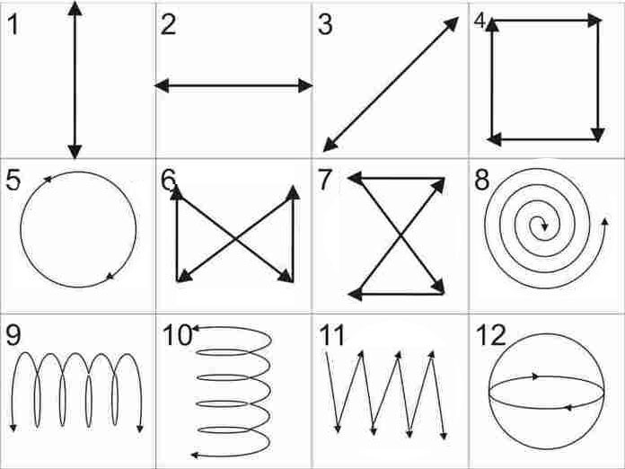
Таблицы для зрительной гимнастики

Slide 10
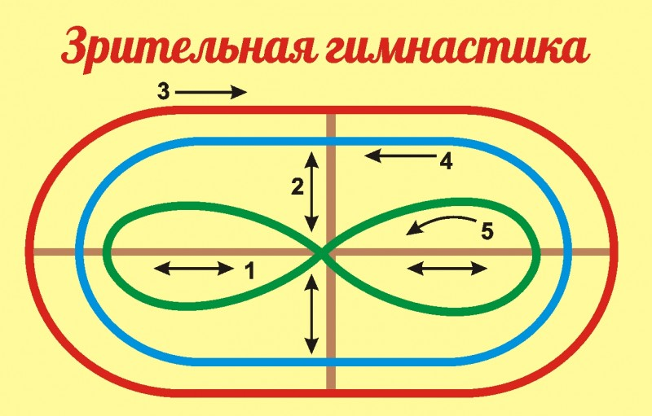

Slide 11
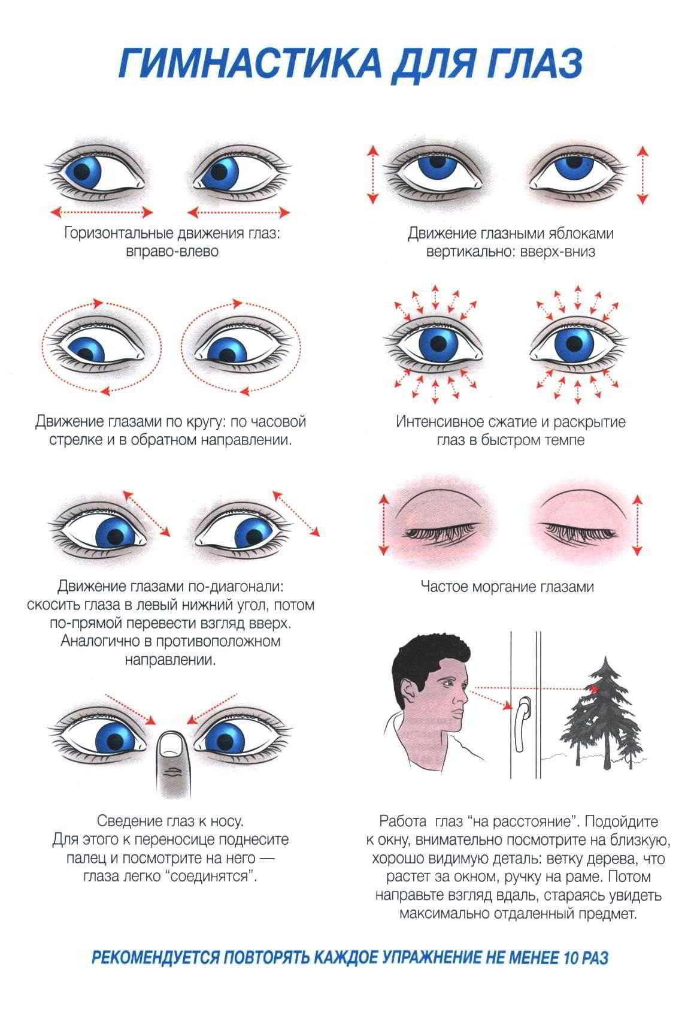
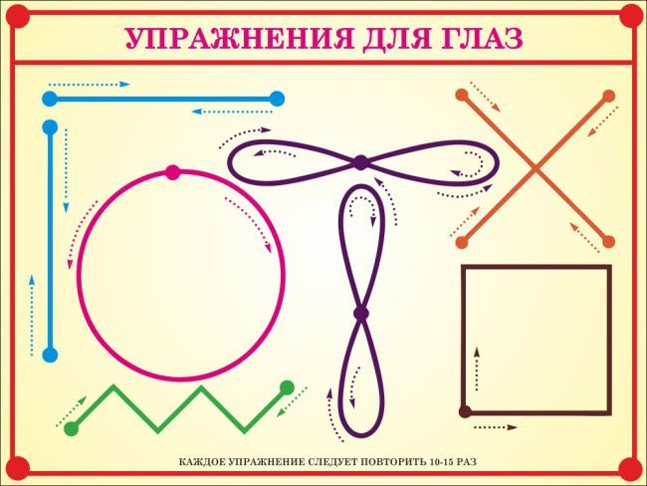

Slide 12
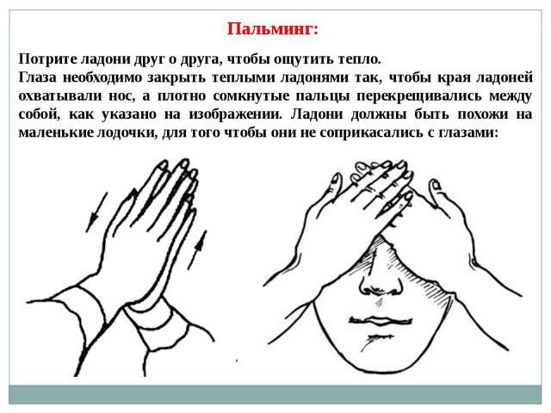
Пальминг
Этот термин придумал американский врач-офтальмолог Уильям Бейтс. Он обозначает упражнение для глаз, которое заключается в том, чтобы глаза закрыть и на несколько минут плотно прикрыть их ладонями («пальминг» от англ. palm – «ладонь»). В результате глаза расслабятся, что для зрения очень важно.
Глаза закрываются веками и
прикрываются ладонями, чтобы свет
не проникал в глаза, но и никакого давления
на них не было. Ладони спокойно
лежат на скулах, а пальцы
находятся на лбу. Пальминг
обычно выполняется в
положении сидя.
Локти опираются на стол либо
на лежащую на коленях подушку.
Оставайтесь с закрытыми глазами несколько минут. 5 минут – подходящее время, 4 минуты – минимум.

Slide 13
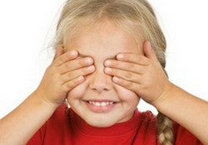
Пальминг для дошкольников
Пальминг возможно выполнять с детьми старшего дошкольного возраста, но не по 5 минут, а меньше.
Лучше всего превращать выполнение упражнений в интересную игру. Если интерес у детей будет сохраняться, то и пальминг будет делаться правильно, и даже с удовольствием.
Предложите, например, детям направиться в волшебную страну. Будет хорошо, если на протяжении всего упражнения играет приятная и спокойная музыка.
Пусть они закроют глаза как в пальминге, а вы читайте в это время какую-нибудь сказку. Сами того не подозревая, дети получат от этого двойную пользу, поскольку смогут (а часто так и бывает) отправиться с героями сказки в мысленное путешествие, и выполнить расслабляющее упражнение для глаз.

Slide 14
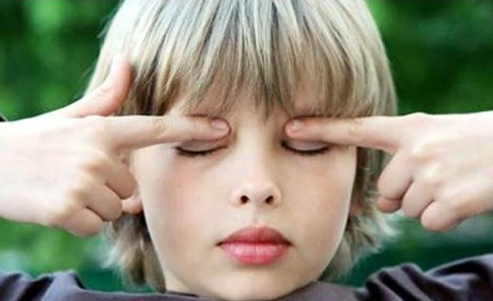
Очень часто достаточно расслабить зажатое или натренировать ослабленное, чтобы нормальное зрение вернулось
Спасибо за
внимание!

